Slide 1
10. Společenstva
E3101 Úvod do matematického modelování
Lotkův-Volterrův systém
Maticové populační modely

Slide 2
Mezidruhové vztahy
 |  | Vliv první populace na druhou
 | Druhá populace je vůči první | záporný | neutrální | kladný
Vliv druhé populace na první | záporný | konkurent (kompetice) | amensál | predátor parazit
 | neutrální |  | neutrál
 | kladný | kořist hostitel | komensál | mutuál (symbióza)

Slide 3
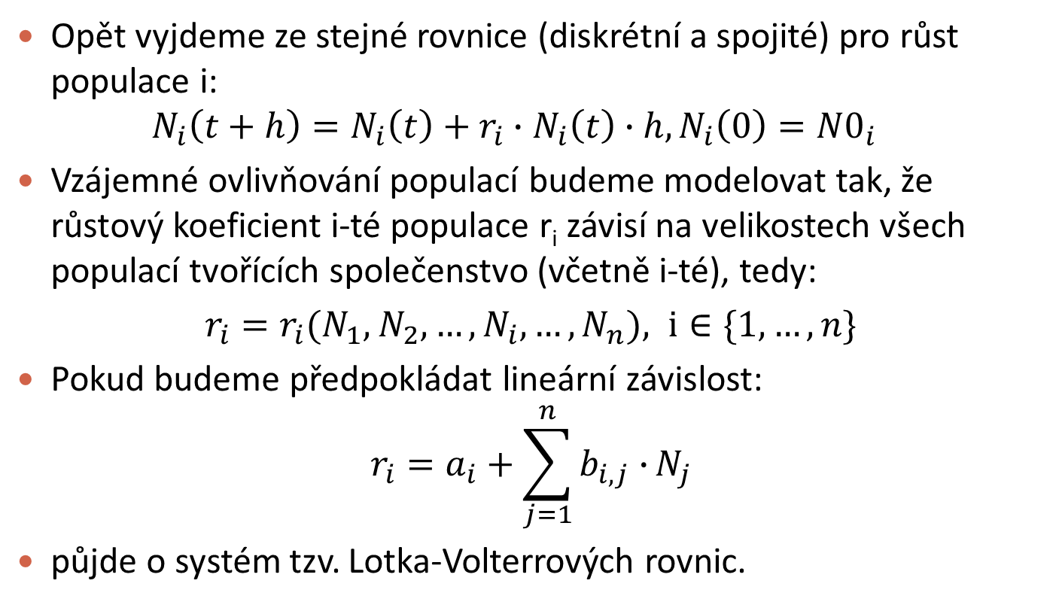
Společenstva 3 a více populací
Opět vyjdeme ze stejné rovnice (diskrétní a spojité) pro růst populace i:
$N_{i}\left(t+h\right)=N_{i}\left(t\right)+r_{i}∙N_{i}\left(t\right)∙h,N_{i}\left(0\right)={N0}_{i}$
Vzájemné ovlivňování populací budeme modelovat tak, že růstový koeficient i-té populace r_{i} závisí na velikostech všech populací tvořících společenstvo (včetně i-té), tedy:
$r_{i}=r_{i}(N_{1},$ $N_{2},…,N_{i},…,N_{n}), i∈\{1,…,n\}$
Pokud budeme předpokládat lineární závislost:
$$r_{i}=a_{i}+\sum_{j=1}^{n}{b_{i,j}∙}N_{j}$$
půjde o systém tzv. Lotka-Volterrových rovnic.

Slide 4
Společenstva 3 a více populací
Interpretace koeficientů a_{i}, b_{i,j} je následující:
  a_{i}: vnitřní koeficient růstu i-té populace. Pokud
  a_{i} > 0, izolovaná i-tá populace by v daném prostředí rostla,
  a_{i} < 0, izolovaná i-tá populace by v daném prostředí vymírala.
  b_{i,i}: síla vnitrodruhové konkurence nebo kooperace. Pokud
  b_{i,i} < 0, jedná se o vnitrodruhovou konkurenci, pokud
  b_{i,i} > 0, jedná se o vnitrodruhovou kooperaci.
  b_{i,j}: síla vlivu j-té populace na růst i-té.
  b_{i,j} > 0 . . . j-tá populace je komensálem i-té,
  b_{i,j} < 0 . . . j-tá populace je amensálem i-té,
  b_{i,j} = 0 . . . j-tá populace je k i-té neutrální.

Slide 5
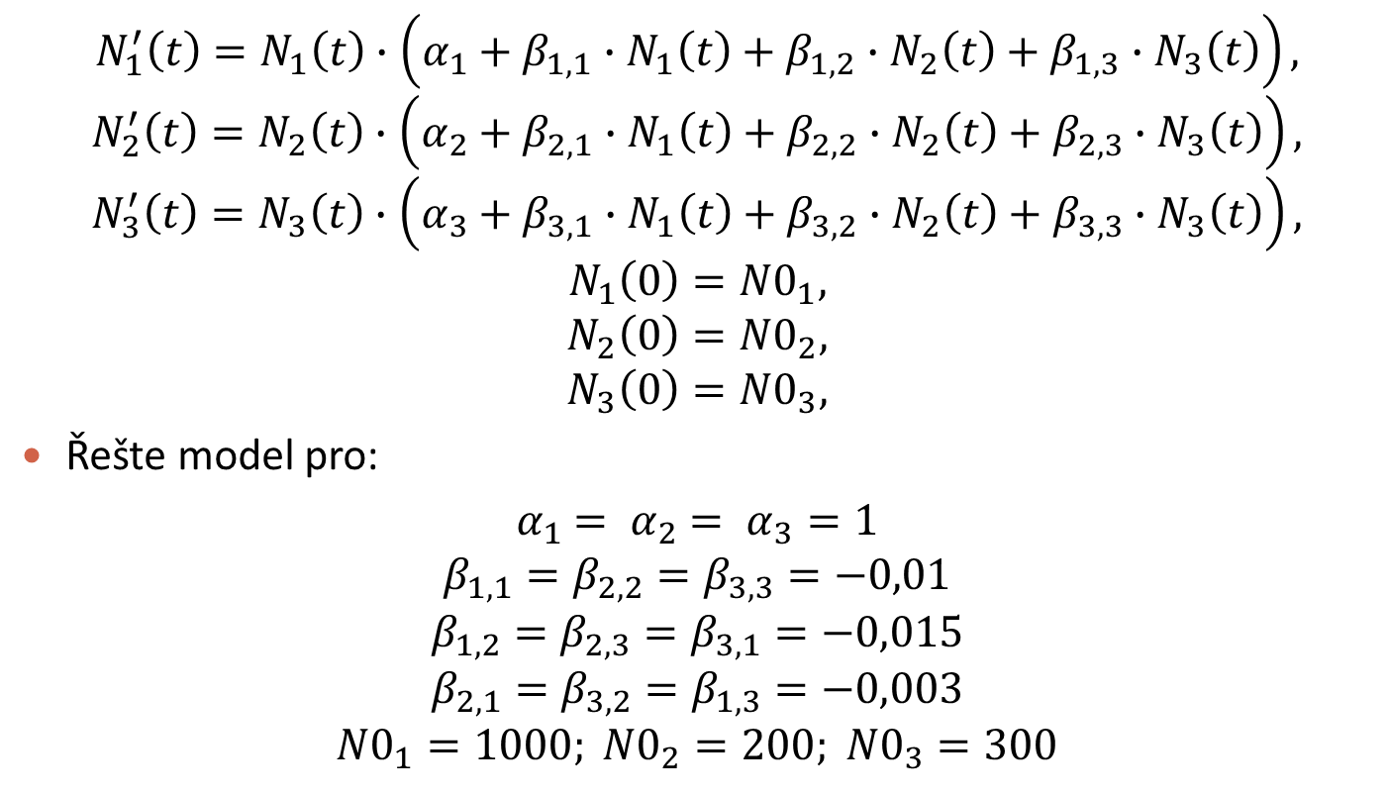
Model konkurence tří populací
$$N_{1}^{′}\left(t\right)=N_{1}\left(t\right)∙\left(α_{1}+β_{1,1}∙N_{1}\left(t\right)+β_{1,2}∙N_{2}\left(t\right)+β_{1,3}∙N_{3}\left(t\right)\right),$$
$$N_{2}^{′}\left(t\right)=N_{2}\left(t\right)∙\left(α_{2}+β_{2,1}∙N_{1}\left(t\right)+β_{2,2}∙N_{2}\left(t\right)+β_{2,3}∙N_{3}\left(t\right)\right),$$
$$N_{3}^{′}\left(t\right)=N_{3}\left(t\right)∙\left(α_{3}+β_{3,1}∙N_{1}\left(t\right)+β_{3,2}∙N_{2}\left(t\right)+β_{3,3}∙N_{3}\left(t\right)\right),$$
$$N_{1}\left(0\right)={N0}_{1},$$
$$N_{2}\left(0\right)={N0}_{2},$$
$$N_{3}\left(0\right)={N0}_{3},$$
Řešte model pro:
$α_{1}$ $= α_{2}$ $= α_{3}=1$
$$β_{1,1}=β_{2,2}=β_{3,3}=−0,01$$
$$β_{1,2}=β_{2,3}=β_{3,1}=−0,015$$
$$β_{2,1}=β_{3,2}=β_{1,3}=−0,003$$
$${N0}_{1}={1000; N0}_{2}={200; N0}_{3}=300$$

Slide 6
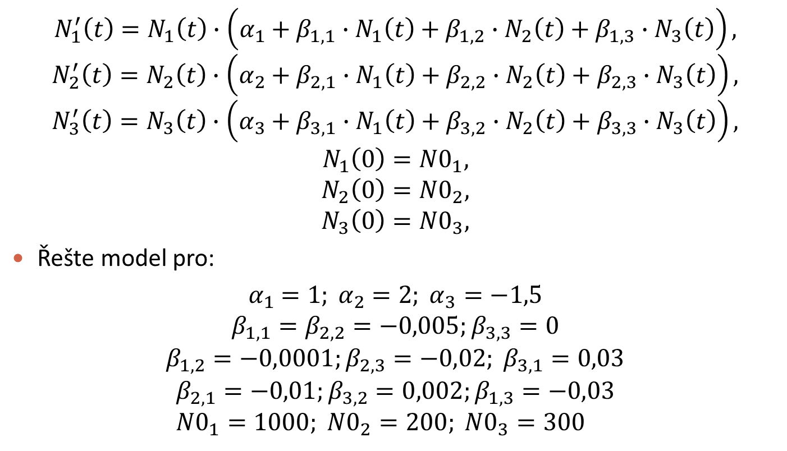
Model konkurence tří populací (1 predátor)
$$N_{1}^{′}\left(t\right)=N_{1}\left(t\right)∙\left(α_{1}+β_{1,1}∙N_{1}\left(t\right)+β_{1,2}∙N_{2}\left(t\right)+β_{1,3}∙N_{3}\left(t\right)\right),$$
$$N_{2}^{′}\left(t\right)=N_{2}\left(t\right)∙\left(α_{2}+β_{2,1}∙N_{1}\left(t\right)+β_{2,2}∙N_{2}\left(t\right)+β_{2,3}∙N_{3}\left(t\right)\right),$$
$$N_{3}^{′}\left(t\right)=N_{3}\left(t\right)∙\left(α_{3}+β_{3,1}∙N_{1}\left(t\right)+β_{3,2}∙N_{2}\left(t\right)+β_{3,3}∙N_{3}\left(t\right)\right),$$
$$N_{1}\left(0\right)={N0}_{1},$$
$$N_{2}\left(0\right)={N0}_{2},$$
$$N_{3}\left(0\right)={N0}_{3},$$
Řešte model pro:
$α_{1}$ $=1; α_{2}$ $=2; α_{3}=−1,5$
$$β_{1,1}=β_{2,2}=−0,005;β_{3,3}=0$$
$$β_{1,2}=−0,0001;β_{2,3}=−0,02; β_{3,1}=0,03$$
$$β_{2,1}=−0,01;β_{3,2}=0,002;β_{1,3}=−0,03 \\ {N0}_{1}={1000; N0}_{2}={200; N0}_{3}=300$$

Slide 7
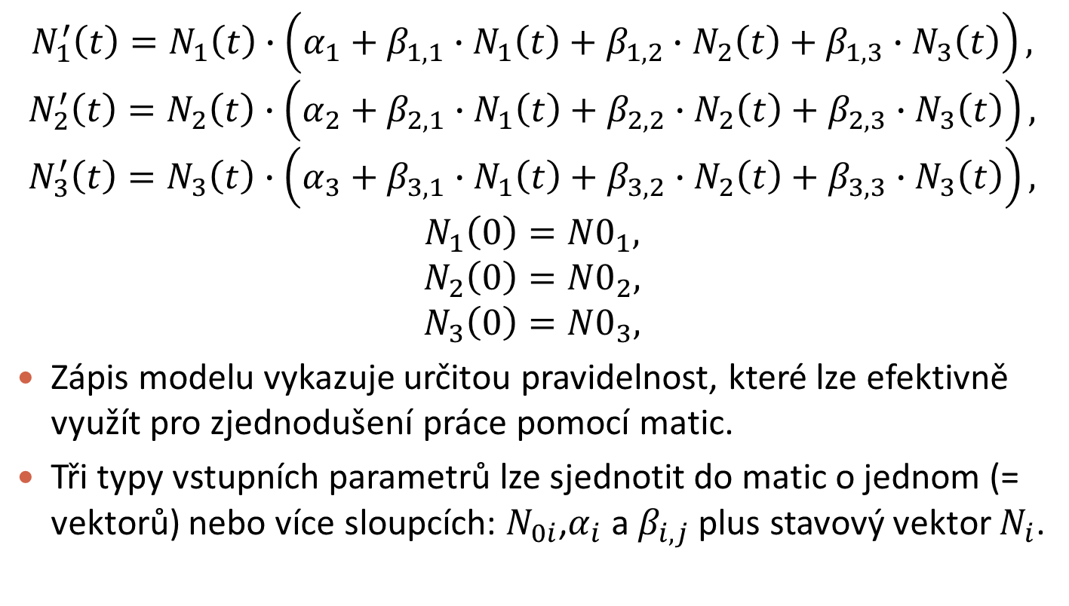
Maticový zápis modelu
$$N_{1}^{′}\left(t\right)=N_{1}\left(t\right)∙\left(α_{1}+β_{1,1}∙N_{1}\left(t\right)+β_{1,2}∙N_{2}\left(t\right)+β_{1,3}∙N_{3}\left(t\right)\right),$$
$$N_{2}^{′}\left(t\right)=N_{2}\left(t\right)∙\left(α_{2}+β_{2,1}∙N_{1}\left(t\right)+β_{2,2}∙N_{2}\left(t\right)+β_{2,3}∙N_{3}\left(t\right)\right),$$
$$N_{3}^{′}\left(t\right)=N_{3}\left(t\right)∙\left(α_{3}+β_{3,1}∙N_{1}\left(t\right)+β_{3,2}∙N_{2}\left(t\right)+β_{3,3}∙N_{3}\left(t\right)\right),$$
$$N_{1}\left(0\right)={N0}_{1},$$
$$N_{2}\left(0\right)={N0}_{2},$$
$$N_{3}\left(0\right)={N0}_{3},$$
Zápis modelu vykazuje určitou pravidelnost, které lze efektivně využít pro zjednodušení práce pomocí matic.
Tři typy vstupních parametrů lze sjednotit do matic o jednom (= vektorů) nebo více sloupcích: $N_{0i}$,$α_{i}$ a $β_{i,j}$ plus stavový vektor $N_{i}$.

Slide 8
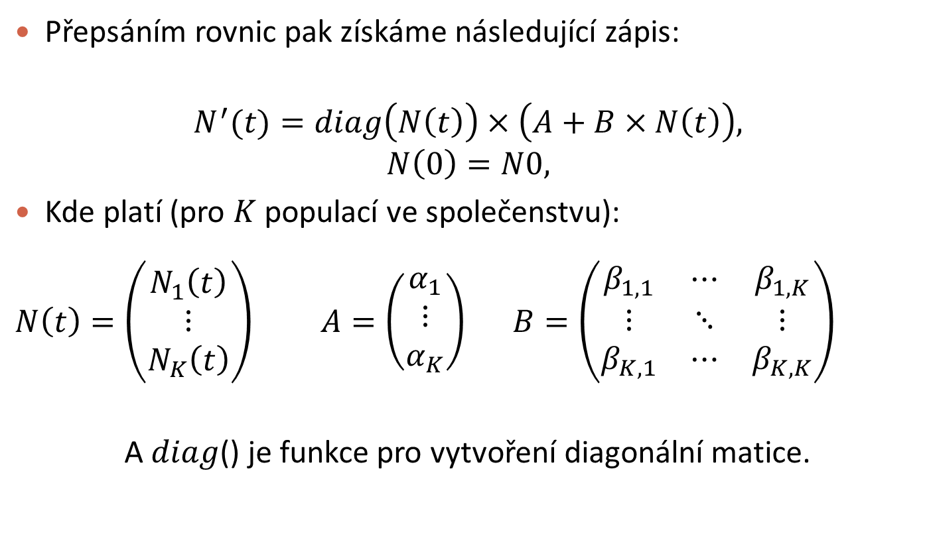
Maticový zápis modelu
Přepsáním rovnic pak získáme následující zápis:
$$N^{′}(t)=diag\left(N\left(t\right)\right)×\left(A+B×N\left(t\right)\right),$$
$$N\left(0\right)=N0,$$
Kde platí (pro $K$ populací ve společenstvu):
$N\left(t\right)=\left(\begin{matrix}N_{1}\left(t\right) \\ ⋮ \\ N_{K}\left(t\right)\end{matrix}\right)$ $A=\left(\begin{matrix}α_{1} \\ ⋮ \\ α_{K}\end{matrix}\right)$ $B=\left(\begin{matrix}β_{1,1} & ⋯ & β_{1,K} \\ ⋮ & ⋱ & ⋮ \\ β_{K,1} & ⋯ & β_{K,K}\end{matrix}\right)$
A $diag$() je funkce pro vytvoření diagonální matice.

